Slide 1
1. Формы и стили переговоров.
2. Совещания. Роли участников.
3. Модерация и фасилитация.
4. Коучинг

Slide 2

1. Формы и стили переговоров
Переговоры - это процедура с участием двух и более сторон, имеющих статус коммерческих организаций или государственных органов, предпринимателей или должностных лиц, цель которой - решение текущих или перспективных вопросов взаимодействия в аспекте партнерства или нахождение компромисса в споре.

Slide 3
Какие факторы влияют на форму переговоров?
цель переговоров
виды деловой беседы
способ достижения цели
отношения между собеседниками

Slide 4
формы переговоров
Формы переговоров
Спор
диспут
дебаты и прения
Сообщение, заявление
Дискуссия
Формы переговоров
Конструктивная беседа
Инструктирующая беседа
Убеждающая беседа

Slide 5
Практика убедительно свидетельствует, что успех или неудача любого общения во многое зависит от соответствующей подготовки к нему.
подготовительная фаза (докоммуникативная)
фаза непосредственного общения (коммуникативная)
фаза подведения итогов общения (посткоммуникативная)

Slide 6


I этап
Типичная ошибка для российских участников переговоров – слишком большой количественный состав делегаций. Помните, что делегация должна работать, как единая команда.
При подготовке к переговорам определите состав делегации и ее руководителя
Установите рабочие отношения с предполагаемым партнером
  выразите всю заинтересованность от участия в переговорах
  запросите дополнительную информацию
Согласуйте с партнером организационные моменты предстоящих переговоров
  уровень ведения переговоров
  место проведения переговоров
  количественный состав делегации
Дайте ваши предложения по повестке дня
  какие вопросы и в какой последовательности вы намерены обсуждать

Slide 7
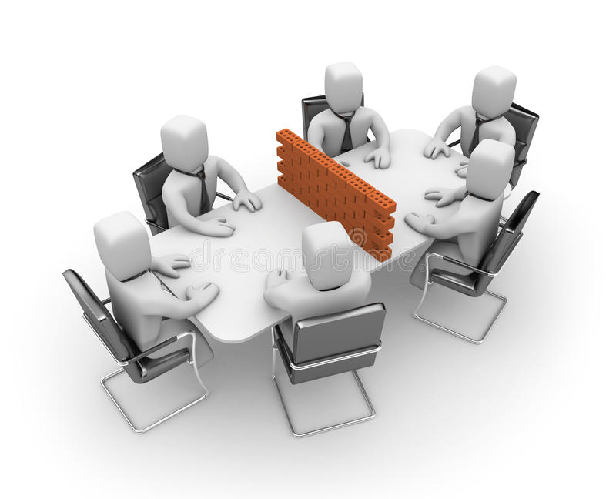
II этап
Рассадка
  глава делегации садится в центре, напротив него – глава партнерской делегации
  справа от главы – второе лицо в делегации, слева – переводчик (по необходимости) и другие представители
Требования к характеру беседы
  спокойный тон, даже в том случае, если партнер раздражен или агрессивен, необходимо внимательно выслушивать собеседника до конца, не перебивая
  через 5–7 минут после начала подается чай, кофе
  через час беседы чай, кофе предлагается вторично
  по окончании переговоров устраивается протокольное мероприятие

Slide 8

Этапы ведения переговоров:
1) уточнение интересов, позиций, целей
2) обсуждение позиций
3) согласование позиций
как бы хорошо ни была проведена подготовка, всегда остается ряд невыясненных моментов
главное на этом этапе аргументация предлагаемых решений
лучше сначала согласовать общие контуры соглашения, затем обсудить детали – это сэкономит время

Slide 9


III этап
Проведите анализ переговоров после их завершения
  что, какие действия способствовали успеху (неуспеху) переговоров
  какие возникали трудности, как эти трудности преодолевались
  что не было учтено при подготовке к переговорам, почему
  какие возникли неожиданности в ходе ведения переговоров
  каково было поведение партнера на переговорах
По окончании переговоров подготовить отчет об их проведении
Выполнение договоренностей
  в случае возможного срыва выполнения договоренностей по вашей вине, заранее поставьте партнера в известность, предложив варианты компенсации
в зависимости от того, насколько точно и аккуратно вы соблюдаете договоренности, зависят не только ваши отношения с данным партнером, но и репутация в целом

Slide 10
Выделяют четыре основных стиля делового общения партнера при проведении переговоров
Вам предлагается определить собственный стиль с помощью следующего теста.
Данный тест позволяет оценить ваш индивидуальный стиль делового общения.
Вам предлагается 80 утверждений (40 пар). Из каждой пары необходимо выбрать одно: то, которое, как вы считаете, наиболее соответствует нашему поведению в общении.
Морозов А.В. Деловая психология. – М.: Академический проект, 2005. – 1040 с.

Slide 11
С помощью приведенного ниже «ключа» подсчитайте количество баллов по каждому стилю (каждый выбор в паре равен 1 баллу). Тот стиль, по которому вы набрали наибольшее количество баллов (сумма баллов по каждому из стилей не может быть более 20), наиболее предпочтителен для вас. Если вы набрали одинаковое количество баллов по нескольким стилям – значит они присущи вам в равной степени.
Стиль1: 1, 8, 9, 13, 17, 24, 26, 31, 33, 40, 41, 48, 50, 53, 57, 63, 65, 70, 74, 79;
Стиль 2: 2, 7, 10, 14, 18, 23, 25, 30, 34, 37, 42, 47, 51, 55, 58, 62, 66, 69, 75, 78;
Стиль 3: 3, 6, 11, 15, 19, 22, 27, 29, 35, 38, 43, 46, 49, 56, 59, 64, 67, 71, 76, 80;
Стиль 4: 4, 5, 12, 16, 20, 21, 28, 32, 36, 39, 44, 45, 52, 54, 60, 61, 68, 72, 73, 77.

Slide 12
Стиль 1 - ориентация на действия
Основное внимание уделяется действиям. Для людей этого стиля характерно обсуждение результатов, конкретных вопросов, поведения, продуктивности, эффективности, продвижения вперед, ответственности, подтверждений, опыта, препятствий, достижений, изменений, решений.
прагматичны
прямолинейны
часто взволнованы
решительны
быстры (переключаются с одного вопроса на другой)
энергичны (что порой составляет проблему для партнера)

Slide 13
Стиль 2 - ориентация на процесс
Основное внимание уделяется процессу. Для людей этого стиля характерно обсуждение: фактов, процедурных вопросов, планирования, организации, контролирования, проверки, апробирования, анализа, наблюдений, доказательств, деталей.
ориентированы на систематичность, последовательность
ориентированы на причинно-следственные связи
честны
многословны
мало эмоциональны
тщательны и методичны

Slide 14
Стиль 3 - ориентация на людей
Основное внимание уделяется человеческим взаимоотношениям, проблемам. Для людей этого стиля характерно обсуждение: людей в целом, человеческих нужд, человеческих мотивов, работы в команде, проблем общения, чувств, "духа работы в команде", понимания, саморазвития, восприимчивости, осознанности, сотрудничества, убеждений, ценностей, ожиданий, отношений.
спонтанные
сопереживающие
психологически ориентированные
эмоциональные
восприимчивые
чувствительные

Slide 15
Стиль 4 - ориентация на людей
Основное внимание уделяется человеческим взаимоотношениям, проблемам людей и т. п. Для людей этого стиля характерно обсуждение: концепций, нововведений, творческого подхода, возможностей, вероятностей, больших планов, различных вопросов, что происходит нового в данной области, взаимозависимости, новых путей, новых методов, улучшений, проблем, потенциала, альтернатив.
обладают хорошим воображением
харизматичны
порой их сложно понимать
эгоцентричны и мало реалистичны
творчески настроены и полны идей
оказывают стимулирующее влияние на других

Slide 16

2. Совещания. Роли участников.
Совещание - это общепринятая форма общения группы по обсуждению производственных вопросов и проблем, требующих коллективного осмысления и решения.

Slide 17
Критерии классификация типов деловых собеседников:
откровенность и искренность собеседника
владение приемами общения с другими участниками беседы
заинтересованность в теме и успехе беседы

Slide 18
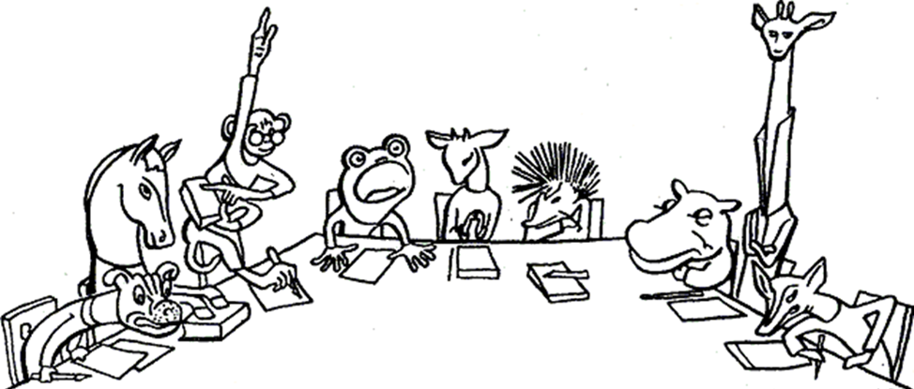
1. Вздорный человек, «нигилист»
Такой собеседник часто выходит за профессиональные рамки беседы.
В ходе беседы он нетерпелив, несдержан и возбужден.
2. Позитивный человек
3. Всезнайка
4. Болтун
Это самый приятный тип собеседника, добродушный и трудолюбивый.
Он позволяет спокойно и обоснованно провести дискуссию и вместе с ним подвести итоги беседы.
Этот думает, что он все знает наилучшим образом.
Обо всем у него есть свое мнение, он всегда требует слова.
Часто бестактно и без всякой видимой причины прерывает ход беседы.
Не обращает внимания на время, которое тратит на свои выпады.

Slide 19
5. Трусишка
6. Хладнокровный неприступный собеседник
Этот тип собеседника отличается недостатком уверенности в публичных выступлениях.
Он охотнее промолчит, боясь сказать что-нибудь такое, что, по его мнению, может выглядеть глупо или даже смешно.
Такой человек замкнут, часто чувствует себя вне времени и пространства, а также вне темы и ситуации конкретной деловой беседы.
Так как все это ему кажется недостойным его внимания и усилий.
9. Почемучка
7. Незаинтересованный собеседник
8. "Важная птица"
Кажется, что этот собеседник только для того и создан, чтобы сочинять и задавать вопросы, независимо от того, имеют ли они реальную основу или надуманы.
Он просто сгорает от желания спрашивать все и вся.
Такой собеседник не выносит критики – ни прямой, ни косвенной.
Он чувствует и ведет себя как личность, стоящая выше остальных собеседников.
Тема беседы его вообще не интересует.
Он бы охотнее «проспал» все совещание.

Slide 20

Почему важно распределение ролей на совещании?
чтобы совещание не превратилось в «балаган»
для координации действий участников
повышается эффективность работы

Slide 21
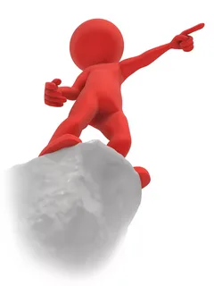
Инициатор
задает цель работы;
побуждает членов группы принимать решения и действовать;
заражает других своей энергией, верой в общий успех;
стимулирует принятие итогового решения и распределение ответственности за его реализацию.

Slide 22

Аналитик
проводит анализ ситуации в соответствии с задачами компании и имеющимися ресурсами;
вырабатывает стратегию решения проблемы, определяет его критерии.

Slide 23

Генератор
придумывает и предлагает многочисленные варианты (идеи, программы) выхода из сложной ситуации

Slide 24

Критик
оценивает варианты решения с точки зрения их соответствия определенным критериям;
выделяет наиболее уязвимые моменты и обращает на них внимание других.

Slide 25

Координатор
стремится координировать активность членов группы;
следит за коммуникационными процессами в команде, благоприятствующими ее эффективной работе.

Slide 26
Постановка целей и принятие решения
инициатор
Анализ ситуации
аналитик
Поиск вариантов решения
генератор
Оценка вариантов
критик
Распределение ресурсов, регулирование коммуникаций
координатор

Slide 27
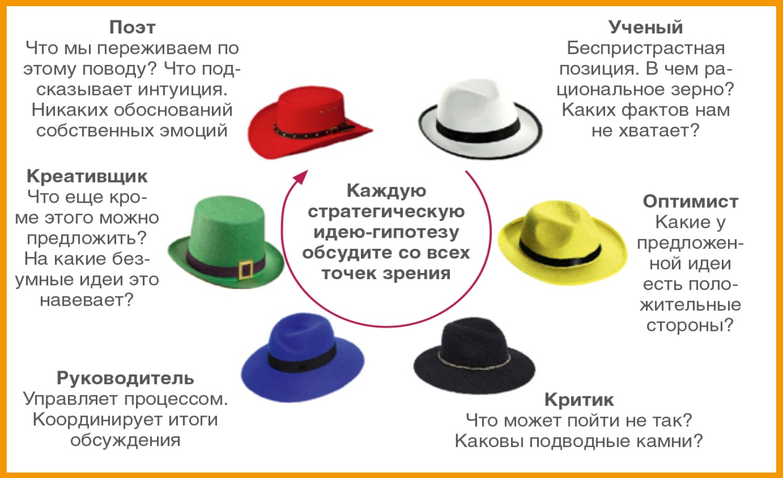
Методика «Шести шляп»

Slide 28
Тест «Ваш стиль публичных выступлений»
Каждый оратор обладает свойственным только ему стилем выступления.
С помощью этого теста Вы сможете определить, к какому типу Вы относитесь в процессе выступления на совещании или на публике.
На каждый вопрос необходимо выбрать один вариант ответа.

Slide 29
Кейсы
Вы заметили, что участники совещаний часто стремятся к обсуждению возможности проведения в жизнь первого же предложения по проблеме, даже если оно не очень рациональное. Вы понимаете, что не мешало бы поискать и другие возможности. Подумайте, что может заставить сотрудников искать решения типа «как делать?», а не «что делать?». Как следует поступить, чтобы подтолкнуть собравшихся на генерацию идей?
Часто на совещании люди не слушают друг друга. Один говорит «А – это В». Другой вступает в диалог так, как если бы первый сказал «А – это С». Словом, обсуждение проблемы превращается в обсуждение личных позиций участников совещания, и конкретные доводы того или иного человека игнорируются остальными присутствующими. Как следует себя вести руководителю в данной ситуации?

Slide 30
Кейсы
Один из работников на совещании персонала обычно занимает позицию противостояния. При этом все вынуждены выслушивать пространные объяснения причин его несогласия. Из-за этого теряется масса времени. Стоит ли прервать выступающего и предложить ему связать сказанное с предметом обсуждения? Стоит ли повторять этот прием, если он не подействовал сразу? Как еще можно воздействовать на этого сотрудника?

Slide 31

3. Модерация и фасилитация
Модерация – это:
совокупность техник и методов по организации взаимодействия в группе с целью принятия решений;
способ системного, структурированного ведения совещания (семинара) с прозрачными методами в целях эффективной подготовки, проведения и подведения итогов встречи.
Модератор является проводником коммуникации.
Функция модератора – помочь обучаемому «раскрепоститься», выявить скрытые возможности и нереализованные умения.

Slide 32
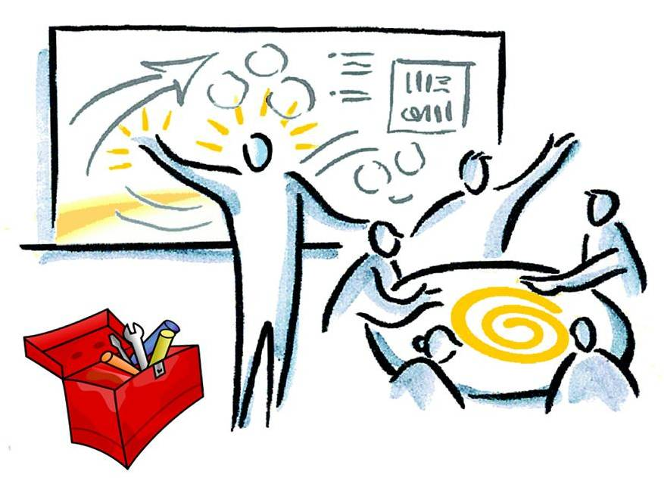
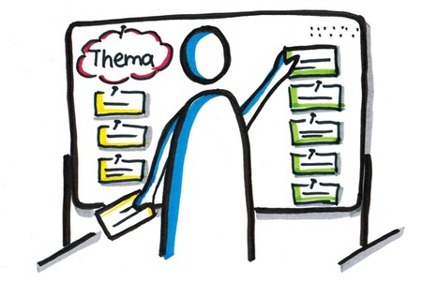
Фасилитация
Фасилитатор
это специальные действия, направленные на организацию групповой работы
человек, организовывающий группу таким образом, чтобы она достигла стоящие перед ней цели

Slide 33
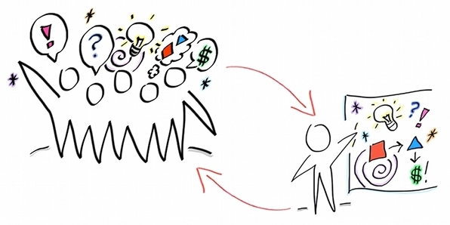
Почему модерация и фасилитация – эффективны?
Человек усваивает информацию:
10% – при чтении
20% – на слух
30% – визуально
40% – на слух и визуально
60% – при обсуждении вопроса
80 % – при самостоятельном обнаружении и формулировании проблем
90% – при самостоятельной формулировке и решении проблем.

Slide 34
В чем отличия модерации от фасилитации?
Разницы между фасилитатором и модератором нет. Просто в немецкоговорящих странах фасилитаторов называют модераторами, а в англоговорящих модераторов называют фасилитаторами.
Разница между фасилитатором и модератором есть. Лингвистическая. Фасилитатор поддерживает (облегчает, способствует) работу группы, модератор устраняет или уменьшает крайности.
Между фасилитацией и модерацией есть методологическая разница. Модерация — специальная методика приведения группы к заранее известному результату. Фасилитация — набор разных инструментов, и фасилитатор не знает заранее к какому результату придет группа.

Slide 35


Возможности
1. Повышает эффективность процесса группового принятия решений
2. Создает, поддерживает климат в группе
3. Обеспечивает обмен опытом между участниками
4. Способствует персональному развитию участников

Slide 36

Этапы
1. Выбор цели обсуждения
2. Анализ проблемы
3. Определение вариантов решения
4. Выбор лучшего варианта решения

Slide 37
Что нужно делать фасилитатору (модератору) во время обсуждения?
Четко ставить задачу
Балансировать время – «качественно и в срок»
Направлять дискуссию в нужное русло
Регулировать динамику обсуждения
Помогать делать полезный вывод из активности
Вовлекать в работу
Создавать атмосферу комфорта и безопасности

Slide 38

Фасилитация / модерация
НУЖНА
НЕ НУЖНА
Решается новая задача;
Необходим творческий подход;
Требуется вовлеченность участников.
Нет четко определенной групповой цели;
Необходима конфиденциальность;
Дефицит времени;
Очевидность решения.

Slide 39

Фасилитация / модерация
НУЖНА
НЕ НУЖНА
У сотрудников есть базовые знания и необходимый опыт
Участники готовы следовать общим принципам
У участников отсутствуют знания и опыт в рассматриваемой сфере
Нежелание принимать поставленную цель
Нежелание участвовать в процессе

Slide 40
Методы фасилитации
«Всемирное кафе»
«Открытое пространство»
«Саммит позитивных перемен»
«Поиск будущего»
«Выход за рамки»
«Стратегические изменения в реальном времени»
Метафорический способ
Мозговой штурм
Поляризация мнений
Формирование условий
Модерация
Социометрия
Диаграмма Исикавы
Дерево решений

Slide 41
Сколько квадратов вы видите?

Slide 42
4. Коучинг
«Коучинг» - это раскрытие потенциала человека с целью максимального повышения его эффективности. Коучинг не учит, а помогает учиться (Тимоти Голви).
Коучинг - это управленческое поведение, альтернативное командно-контролирующему (Джон Уитмор).
«Коучинг» — это действие, имеющее цель достижения поставленных задач.
«Коучинг» — возрастающий процесс, в ходе которого человек узнает о собственных возможностях, составляющих его скрытый потенциал.
«Коучинг»- процесс, помогающий человеку взглянуть на развитие его личности, на конкретный этап ее развития, то есть открыть человеку глаза на многие полезные ему вещи.
«Коучинг» — процесс, позволяющий личности при использовании нужных методов и приемов добиться самых высоких результатов.
«Коучинг» — процесс, в ходе которого личность должна самым эффективным способом управлять собой самостоятельно.
«Коучинг» - процесс, в котором человек, в него вовлеченный получает большую радость от своих успехов и достижений.

Slide 43
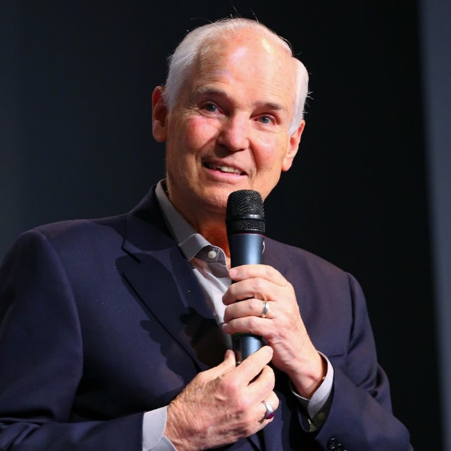
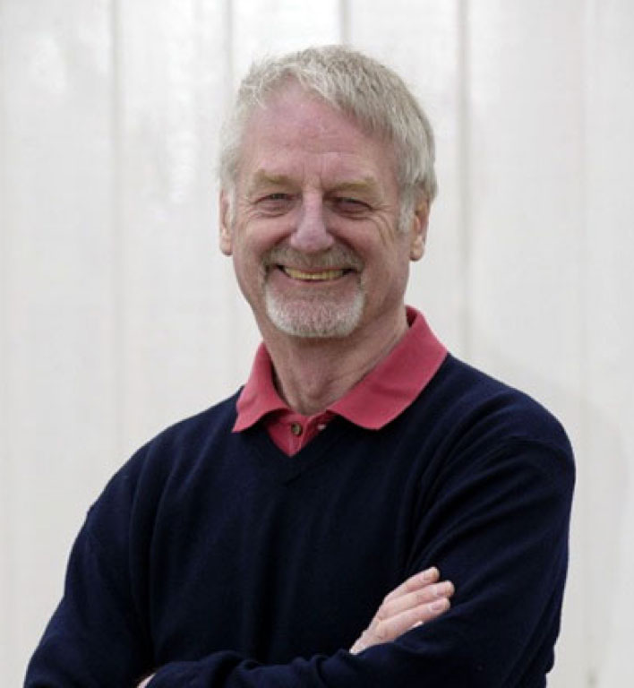
"Профессиональный коучинг" - это непрерывное сотрудничество, которое помогает клиентам (сотрудникам) добиваться реальных результатов в своей личной и профессиональной жизни.
У. Тимоти Голви – автор концепции Внутренней игры, лежащей в основе коучинга. Впервые концепция изложена в книге «Внутренняя игра в теннис», 1974 г.
Джон Уитмор – автор книги «Коучинг высокой эффективности», изданной в 1992 г. Развил идеи Голви в применении к бизнесу и управлению.

Slide 44
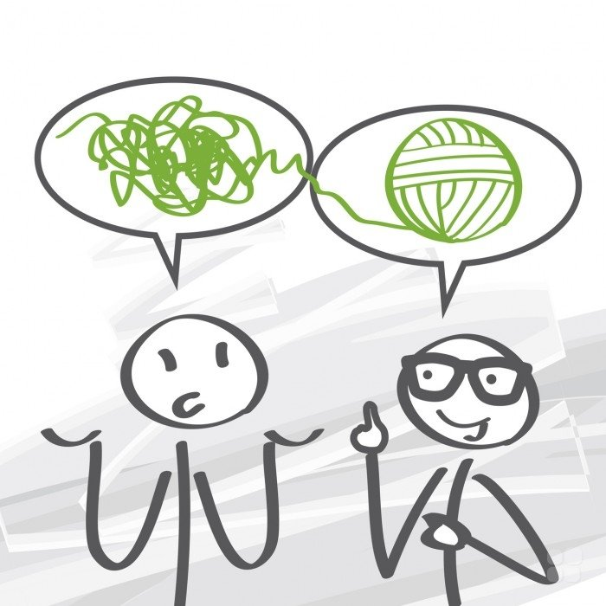

Отличия коучинга от тренинга
Отличия коучинга от консалтинга
Цель тренинга – развивать у участников навыки (умения, знания)- как действовать в той или иной области.
Цель коучинга – научиться, помочь человеку стать способным к самостоятельному обучению, исследованию, осознанности.
Коуч не отвечает на вопросы клиента, не выражает свое мнение.
Коуч управляет беседой, способствует мобилизации и эффективному использованию опыта и знаний.
Отличие коучинга от психологического консультирования
Психотерапевта интересует прошлое пациента, пережитые им психологические травмы.
В центре внимания коуча – настоящее и будущее клиента.

Slide 45
Классическая коуч сессия пошаговый план
Этап 1: Подстройка — Атмосфера — Регламент
Нужно выяснить все организационные вопросы
На первом этапе очень важно обозначить время окончания разговора
Коуч начинает с мини-презентации
Понять, в каком направлении вести разговор с клиентом
Этап 2: Ожидаемый результат коуч-сессии
Нужно помочь клиенту определиться в том, что он хочет от коуч-сессии
Переключить его на способ мышления: «Что я хочу получить?», и «Как я могу это получить?»

Slide 46
Классическая коуч сессия пошаговый план
Этап 3: Понимание ситуации клиента
Получить сведения о ситуации(ях) клиента
Помочь клиенту лучше понять себя
Нарисовать более полную картину этой ситуации
Согласовать конкретные действия
Этап 4: План действий
Нужно записать выводы клиента
Резюмировать идеи и варианты действий
Помочь клиенту осознать идеи или решения во время прояснения его ситуации

Slide 47
Классическая коуч сессия пошаговый план
Этап 5: Полный контроль — мотивация к выполнению плана
Нужно увидеть позитивный результат
Спросить, как можно создать дополнительную мотивацию, чтобы точно выполнить план
Спросить о возможных препятствиях
Этап 6: Оценка коуч-сессии и получение отзыва от клиента
Организация обратной связи
Договоренность о следующих шагах и встречах

Slide 48
Актуальность коучинга для государственного и муниципального управления обусловлена тем, что управленцы, занятые в данных нишах, должны обладать не только теоретической базой, но навыками и умениями в разнонаправленных коммуникациях, уметь использовать интуицию и творческий подход, прикладывать максимальные усилия для выполнения поставленных перед ними задач.
Коучинг позволяет добиться осознанности сотрудниками своих действий и ответственности за результат
Коучинг позволяет сформировать специфическую организационную культуру как основу постоянного повышения качества
Коучинг служит хорошим инструментом для вовлечения персонала в процессы изменений, позволяя задействовать их знания и инициативу
Способствует объединению усилий различных подразделений, групп для решения одной задачи

Slide 49
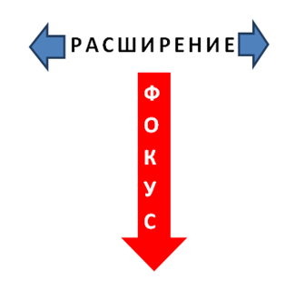
Инструменты коучинга, применимые в государственном и муниципальном управлении
1. Модель GROW
2. Т - модель сбора информации
Данная модель может применяться как самостоятельно, при индивидуальной работе руководителя с сотрудником, так и при проведении совещаний, работе с общественными организациями.
Данный подход помогает в четкой конкретизации своей цели, раскрывающий весь потенциал человека, сводящий к минимуму сомнения и страхи.
1. Расширение. Поиск истинной цели. Сбор информации.
Что? Что еще? Какие варианты?
G – goal — цель
(чего ты хочешь достичь?)
R – reality — реальность
(что происходит сейчас?)
O – options — варианты
(что ты можешь сделать?)
W – will — намерения
(какие будут твои действия?)
2. Фокусировка. Концентрируемся на задаче. Поиск уникального решения.
Что тебе интересно? Что представляет интерес? В какой момент возникает интерес?

Slide 50
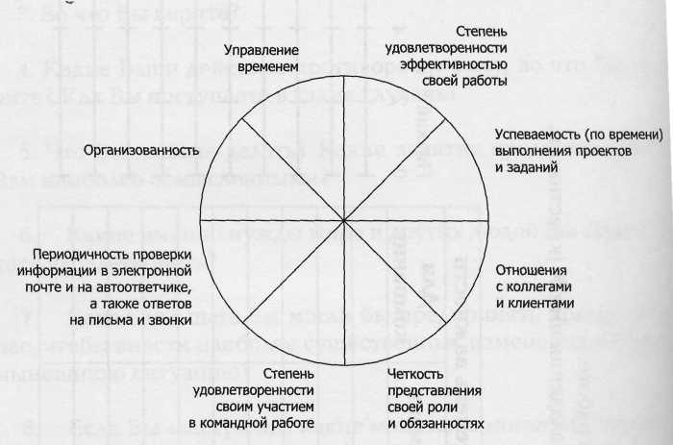
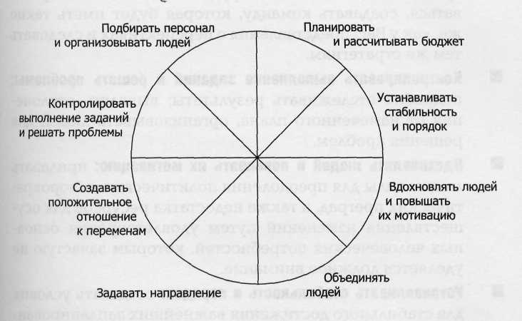
3. «Колесо эффективности работы»
4. «Колесо управленческих / лидерских качеств»
Оцените степень своей удовлетворенности аспектами Вашей профессиональной деятельности по 10-балльной шкале. Решите, какие действия Вы предпримете, чтобы улучшить показатели.
Оцените по 10-балльной шкале свою удовлетворенность следующими собственными способностями.

Slide 51
5. Эффективные вопросы
Анализ
Каким образом?
Это хорошо? Плохо? Соответствует ли это Вашим ценностям /планам /образу жизни?
Что, по - Вашему, это означает? Как Вы думаете, это возможно?
Варианты
Какие возможны варианты развития действий?
Каковы возможные решения этой проблемы?
Что будет, если Вы примете это решение? А если не примете?
Какие другие варианты Вы можете предложить?
Взгляд со стороны
Представьте, что Вам 95 лет. Что Вы скажете о прошедшей жизни?
Как Вы будете вспоминать все это через 5 лет?
Насколько это важно с точки зрения истории?
И что дальше?
Гипотетическая ситуация
Если бы могли вернуться назад на N дней/лет, что бы Вы сделали иначе?
Случись это с Вами, что бы Вы сделали? Что бы Вы сделали, если бы все было дозволено? Приведите пример.
Детализация
Можете рассказать подробнее?
Расскажите, пожалуйста, больше.
Что еще?
Есть еще что-то?
Что еще Вы об этом думаете?
Интеграция
Что здесь нужно устранить?
Как Вы объясняете это самому себе?
Чему Вы научились?
Как Вы можете сохранить это знание?
Как можно свести воедино?

Slide 52
5. Эффективные вопросы
Исполнение
Что нужно для этого сделать? Какая помощь нужна Вам для...?
Что Вы намерены делать? Когда Вы приступите к действиям? Каков Ваш план действий?
Исследование
Хотите провести «мозговой штурм» этого вопроса?
Есть ли еще какие-то стороны этого вопроса (которые мы не
затронули)?
Есть ли другие варианты? Приведите хотя бы один.
Какие у Вас альтернативы?
Меры
Какие меры Вы примете?
Что Вы сделаете? Когда?
Надо ли сейчас что-то делать? Что именно?
Что Вы будете делать дальше? Когда?
Каковы Ваши следующие шаги? Когда Вы их сделаете?
Начало сессии
Что произошло со времени нашей последней встречи? Что бы Вам хотелось обсудить? Что нового? Как Ваши дела?
Случилось ли что-то важное за то время, которое мы не виделись?
Обучение
Что бы Вы сделали, если бы от этого решения зависела Ваша жизнь?
Что бы Вы сделали, если бы ничто не влияло на Ваше решение?
Что бы вы сделали, если бы подобное повторилось?
Оценка
Как Вы это оцениваете?
Что, на Ваш взгляд, лучше сейчас сделать?
Как Вам понравится такой вариант?
Что Вы на это скажете?
А что, если это не даст результата?

Slide 53
5. Эффективные вопросы
Подведение итога
Какой вывод Вы делаете?
Как все это работает?
Как бы Вы описали эту ситуацию?
Что, на Ваш взгляд, все это означает?
Кратко охарактеризуйте свои действия.
Планирование
Что Вы планируете сделать в этом отношении?
Какой план Вам нужно разработать?
Как Вы можете изменить положение в лучшую сторону?
И что Вы будете делать теперь?
Предположения
Как Вы полагаете, как все сложится?
Что это Вам даст?
К чему это приведет?
Каковы Ваши шансы на успех?
Пример
Можете привести пример?
На что это похоже?
С чем это можно сравнить?
Чем это было вызвано?
Что привело к этому?
Что Вы пытались сделать?
Вы можете вспомнить, как это произошло?
Как Вы можете это объяснить?
Прогнозирование
Что может произойти?
Что будет, если все сложится не так, как Вы хотите?
А что, если ничего не выйдет?
Что Вы будете делать, если это не сложится?
Какой Ваш запасной план?

Slide 54
5. Эффективные вопросы
Результаты
Чего Вы хотите?
На что Вы рассчитываете в итоге?
Что это Вам даст?
Как Вы узнаете, что добились своего?
В чем заключается ваша цель? Ресурсы?
Что Вам необходимо для принятия решения?
Как Вам все это видится?
Как, на Ваш взгляд, это должно быть устроено? Что было смешного в этой ситуации?
Если бы Вам нужно было научить людей получать удоволь¬ствие от этого процесса, что бы Вы сказали?
Суть дела
В чем, на Ваш взгляд, заключается проблема?
Что Вам мешает?
Что Вам представляется самым серьезным препятствием?
Что Вас больше всего беспокоит в этом?
Чего Вы хотите?
Уточнение
Что Вы имеете в виду?
Как это?
Что-то Вам мешает?
Можете рассказать больше?
Чего именно Вы хотите?

Slide 55
6. Стратегическая коуч-сессия
Примерные этапы проведения стратегической сессии:
1. Подготовка
2. Целеполагание
3. Анализ текущей ситуации
4. Прогноз
5. Определение альтернатив
10. Завершение
6. Оценка и выбор альтернативной стратегии
7. Проработка принятого решения в деталях
8. Определение критериев эффективности
9. Каскадирование целей и задач

Slide 56
эффективные вопросы работают при общении с посетителями, помогая сформулировать вопрос, цель визита, вместе увидеть пути выхода из сложившейся ситуации, поставить и закрепить цели
Т-модель используется при планировании крупных мероприятий, в ситуациях, когда необходимо расставить приоритеты
стратегическая коуч-сессия может быть проведена с коллективом, анализ в ходе сессии позволит озвучить проблемы и похвалить себя за успехи, например, в завершающемся году или в проекте

Slide 57

СПАСИБО ЗА ВНИМАНИЕ!

